Slide 1


PSICOSIS
La verdadera identidad de Jack el
Destripador
JOSE LUIS

Slide 2
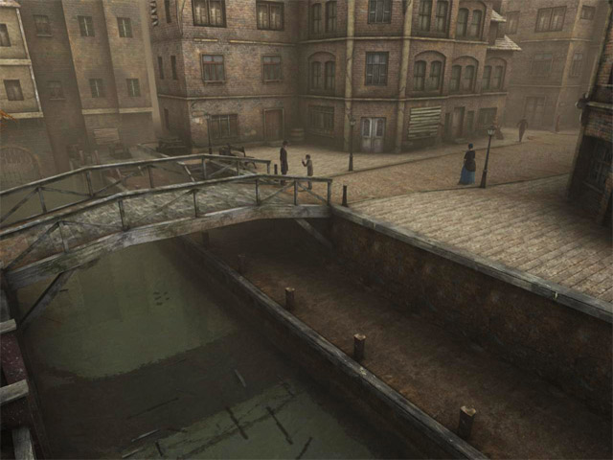

Slide 3


Slide 4
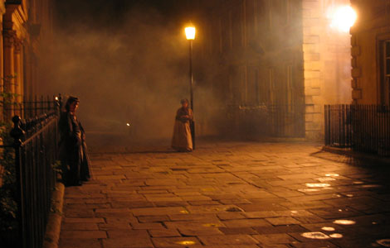

Slide 5
La verdadera identidad de Jack el Destripador al descubierto
Muchos fueron los sospechosos, pero sólo uno era el culpable, ¿quién? Tuvieron que pasar más de 100 años para que se revelara la identidad del asesino de Whitechapel.

Slide 6
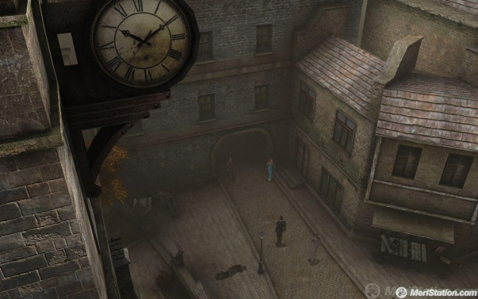

Slide 7
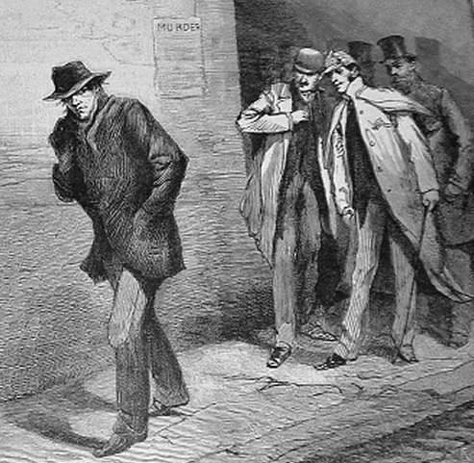

Slide 8
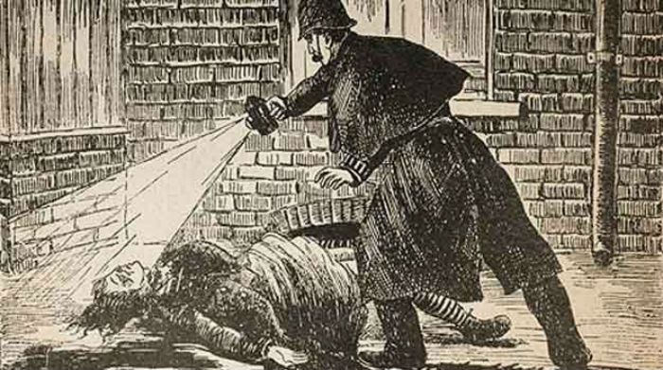

Slide 9
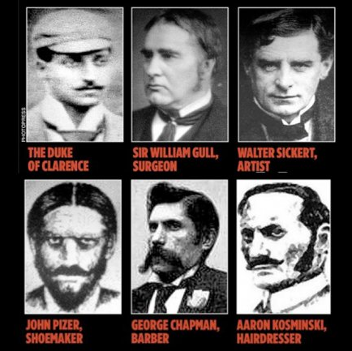

Slide 10


Slide 11
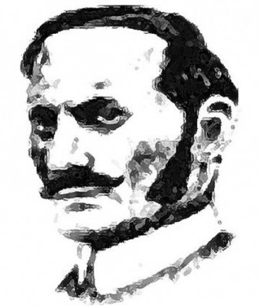
El asesino en serie 'Jack el Destripador' era un inmigrante polaco llamado Aaron Kosminski, según pruebas de ADN halladas en la ropa de una de sus víctimas durante los crímenes

Slide 12
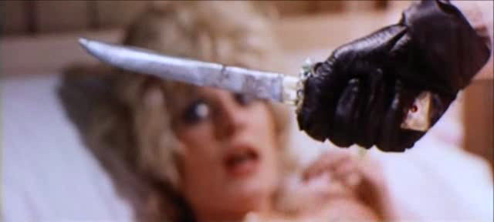
Jack el Destripador fue un asesino en serie de identidad desconocida que cometió varios crímenes en 1888, principalmente en el distrito de Whitechapel, en Londres —así como en las áreas empobrecidas de los alrededores—.
El citado apodo se originó de una carta escrita por alguien que se adjudicaba los asesinatos bajo este alias, y como resultado de su difusión por los medios de comunicación, dicho nombre pasó a ser conocido por la sociedad en general.

Slide 13

A pesar de ello, varias fuentes consideran que el aludido documento se trató realmente de una broma de mal gusto elaborada por algún periodista, en un intento de aumentar el interés en la historia y, al mismo tiempo tal vez armar un escándalo.
Otros alias con los que también es conocido el homicida son «El asesino de Whitechapel» y «Mandil de cuero», además de «Genio independiente», este último acuñado en una carta escrita por George Bernard Shaw.

Slide 14
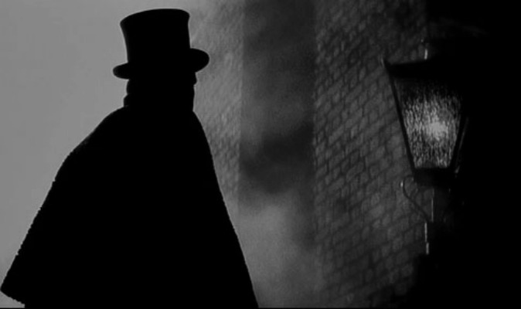

Slide 15
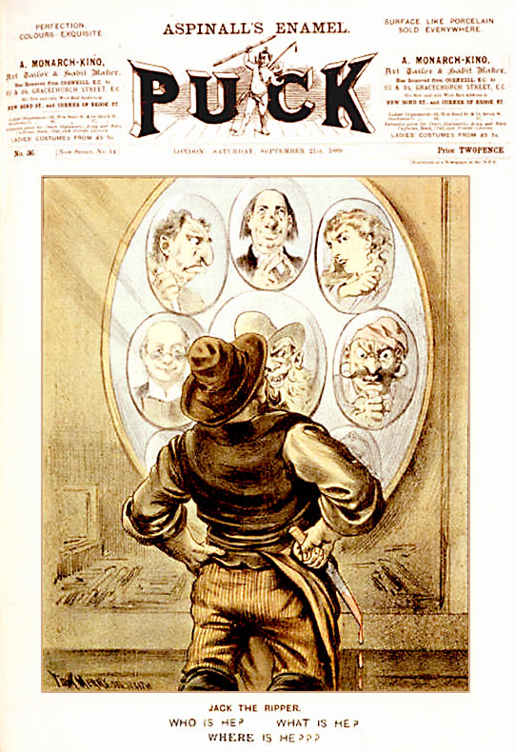
Portada de la revista Puck del 21 de septiembre de 1889, en relación a la especulación sobre la identidad de Jack el Destripador; realización del caricaturista Tom Merry.

Slide 16
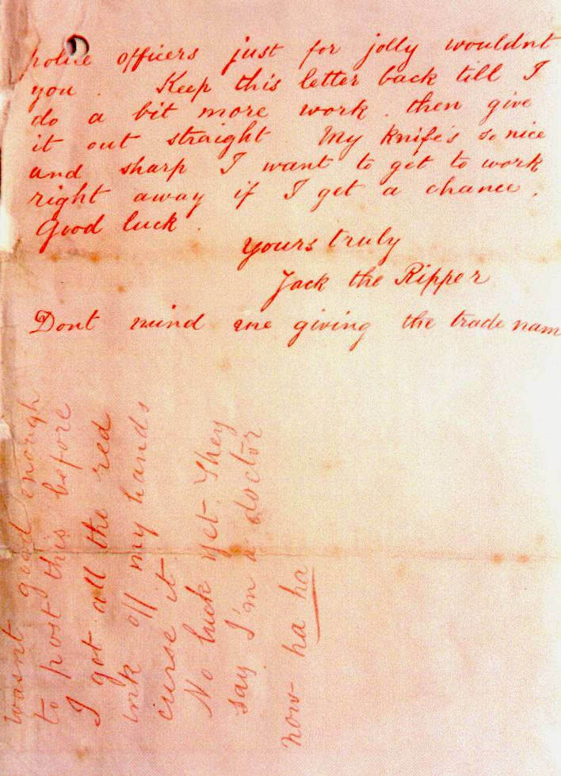
Los anónimos y su utilización como
su reproducción artística está también en el dominio público. Esto se aplica a las reproducciones realizadas en Estados Unidos, en Alemania y en muchos otros países.

Slide 17
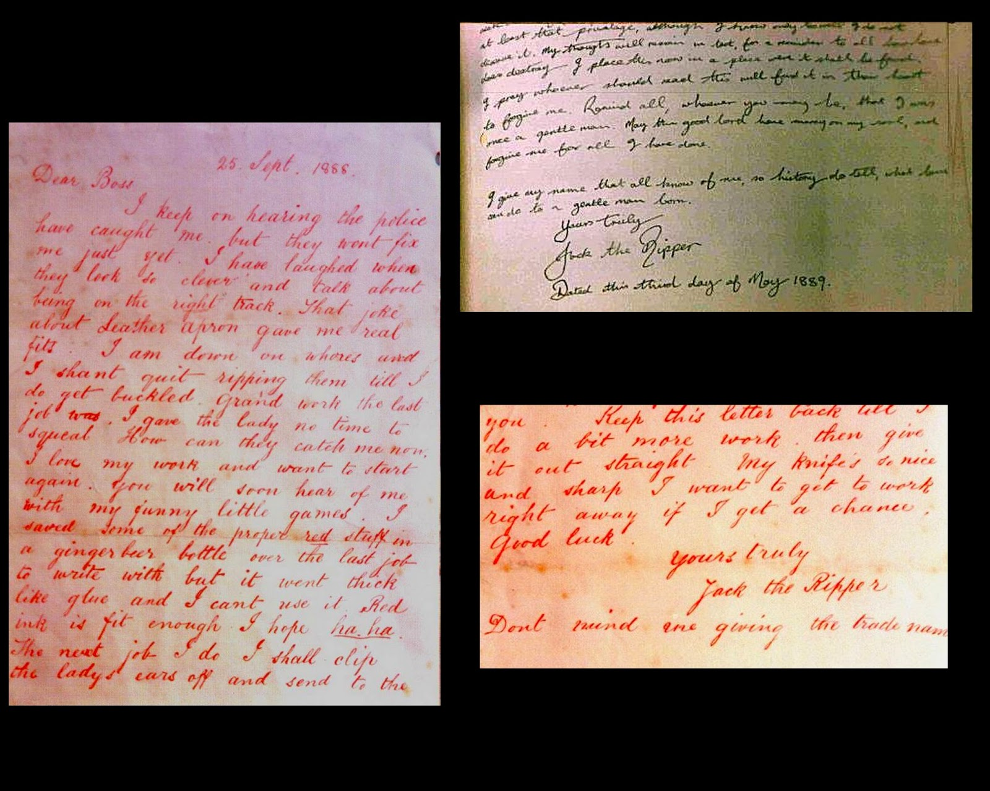

Slide 18
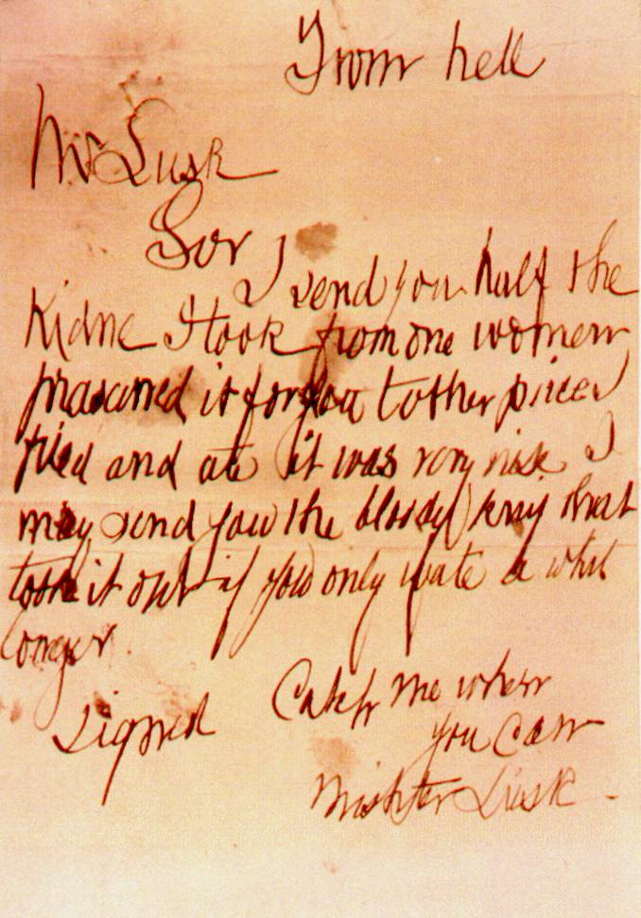
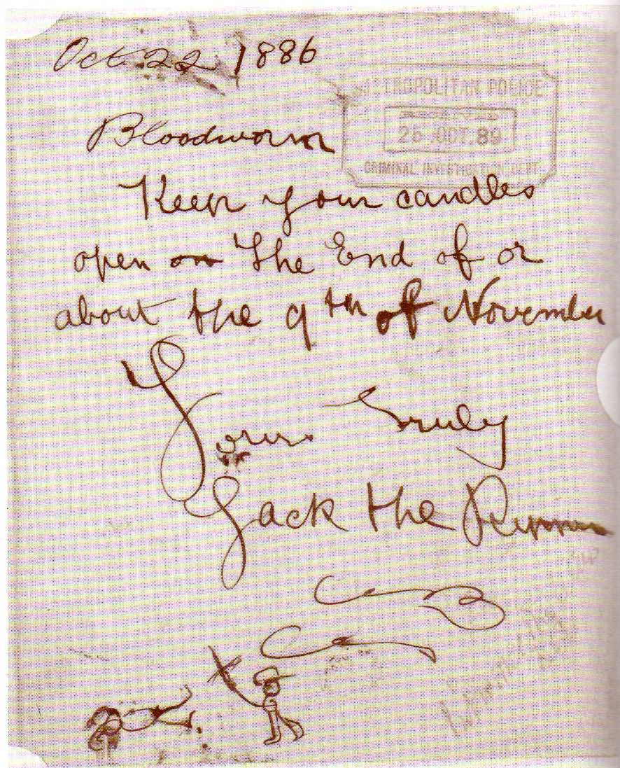

Slide 19


Slide 20
El descubrimiento de la identidad de
'El Destripador' fue realizado después de que un empresario identificado como Russell Edwards comprara 2007 el chal perteneciente a Catherine Eddowes, la segunda víctima del asesino, y entregara la ropa al doctor
Jari Louhelainen, especializado en analizar pruebas genéticas de crímenes históricos.

Slide 21
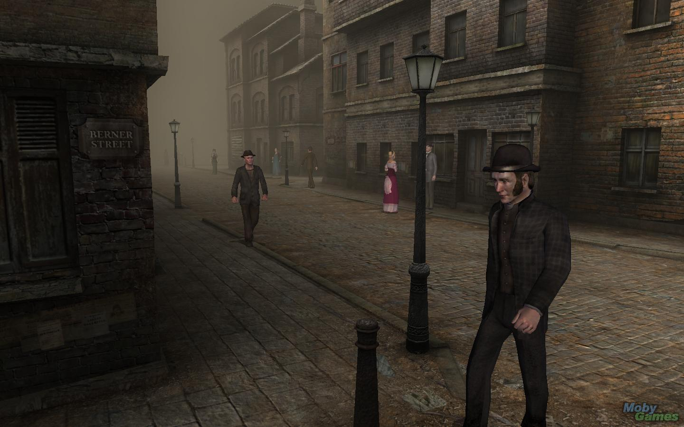

Slide 22
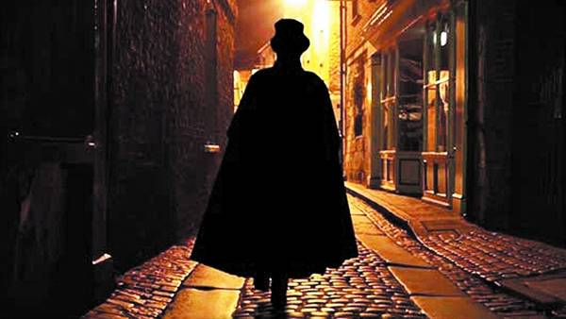

Slide 23
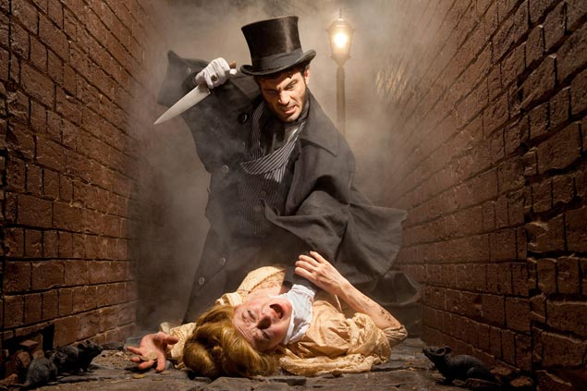

Slide 24
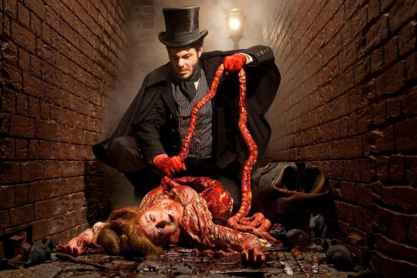

Slide 25
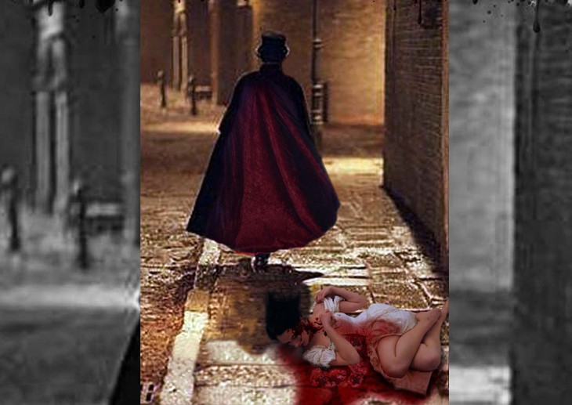

Slide 26
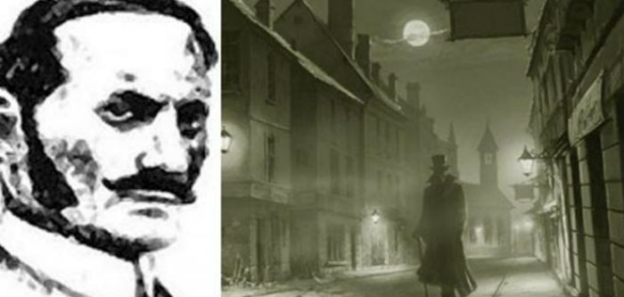
Con frecuencia, Jack el Destripador es descrito como un asesino inteligente, eficaz, burlón, astuto, frío y obsesionado por el asesinato. Los ataques que se le atribuyeron involucraban a mujeres prostitutas de barrios pobres y tenía un modus operandi distintivo, que consistía en estrangulación, degollamiento y mutilación abdominal.

Slide 27


Slide 28
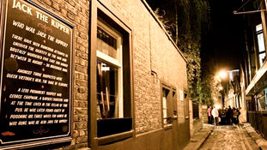
La extracción de los órganos internos de al menos tres de las víctimas llevó a pensar que el asesino tenía conocimientos anatómicos o quirúrgicos. Por otra parte, los rumores de que los asesinatos estaban relacionados entre sí se intensificaron entre septiembre y octubre de 1888, período en el que apareció una gran cantidad de misivas escritas por uno o varios sujetos anónimos, enviadas a Scotland Yard y los medios.

Slide 29
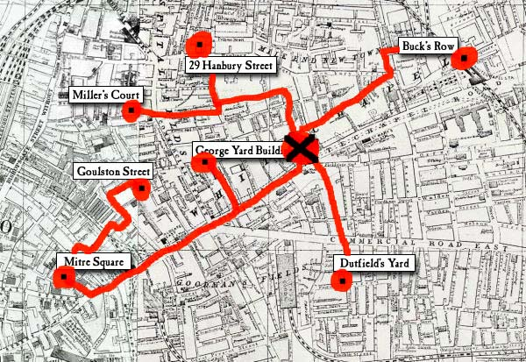

Slide 30
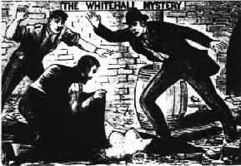
Uno de los textos, recibido por George Lusk del Comité de Vigilancia de Whitechapel, incluía medio riñón humano preservado, supuestamente de una de las víctimas. Debido al carácter extraordinariamente brutal de los asesinatos y el enfoque que los medios de comunicación les dieron a los mismos, el público creyó que en verdad se trataba de un único asesino: Jack el Destripador. La amplia cobertura que la prensa le otorgó a dichos eventos provocó que alcanzaran notoriedad a nivel internacional. Una investigación sobre los asesinatos en Whitechapel cometidos hasta 1891 no pudo resolver con certeza si todos los crímenes se conectaban con los asesinatos en 1888; para entonces, la leyenda de Jack el Destripador comenzaba a solidificarse.

Slide 31
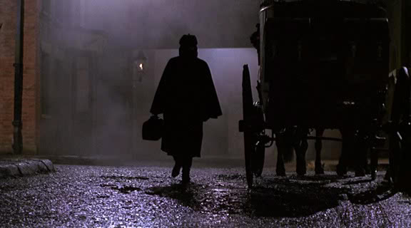

Slide 32
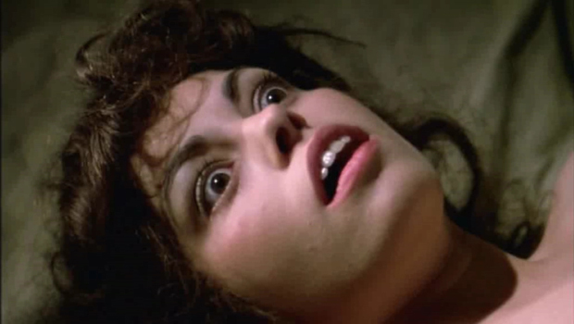
Debido a que los homicidios jamás fueron resueltos, las leyendas en torno a ellos se convirtieron en una combinación de investigación histórica genuina, folclórica, y pseudohistórica. Desde entonces, se tiene constancia de más de un centenar de teorías sobre la identidad del Destripador, mientras que los acontecimientos han influido en múltiples obras de ficción literarias, cinematográficas y artísticas.

Slide 33
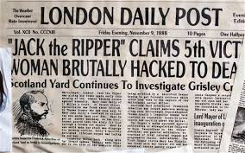

Slide 34
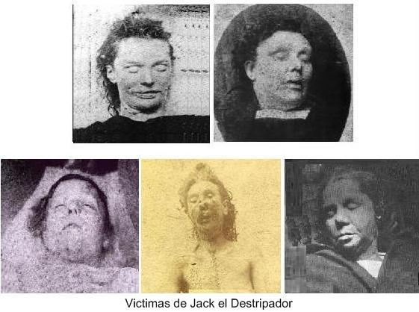

Slide 35
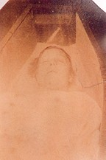
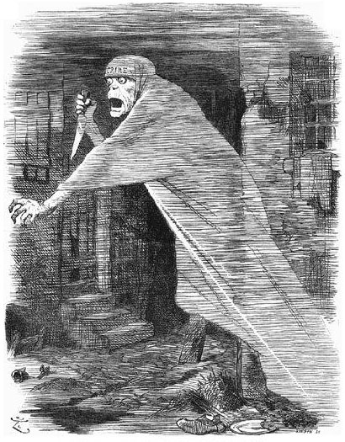
Mary Ann Nichols, primera víctima canónica de Jack el Destripador.

Slide 36
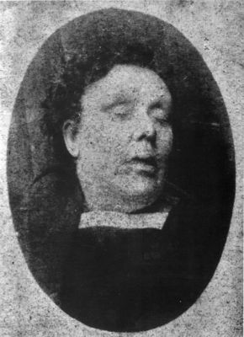
Annie Chapman,
segunda víctima canónica.

Slide 37
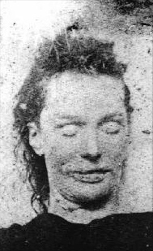
Elizabeth Stride,
tercera víctima canónica del Destripador.

Slide 38
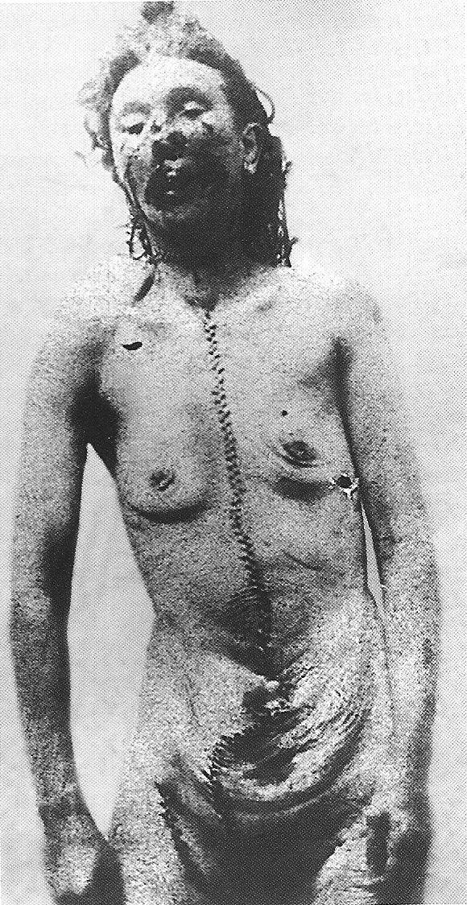
Cadáver de Catherine Eddowes,
la cuarta víctima canónica.

Slide 39
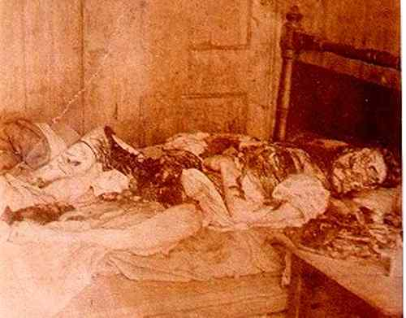
Cuerpo descuartizado de Mary Jane Kelly, la quinta y última víctima canónica atribuida a Jack el Destripador

Slide 41
Gracias a una prueba de ADN se encontró que en vez de Jack resulto ser Aarón el Destripador, un peluquero polaco, propiamente llamado Aarón Kosminski. ¿Cómo pudo saberse? Pues como Jack el Destripador… vamos por partes.
El escritor Russell Edwards, obsesionado con el caso, compró en 2007 un chaleco que pertenecía a Catherine Eddowes, la segunda mujer asesinada en el distrito de Whitechapel. En su deseo de saber más mandó la prenda al doctor Jari Louhelainen, un especialista en genética.
El chaleco había permanecido intacto, así que cuando Luhelainen lo analizó, encontró el ADN de dos personas distintas. Solo debía comparar el material genético del asesino con el de los sospechosos. Pero claro ya todos estaban muertos, ¿cómo podría hacerlo?
Según explica Daily Mail, el científico localizó a algunos de los descendientes de los sospechosos para poder realizar la comparación pertinente del ADN encontrado. Y ¡bingo!, encontró a una pariente británica de la hermana de Kosminski que comparte el ADN mitocondrial con el presunto asesino.
Los dos ADN coincidían en más de un 99%, un porcentaje que ascendió al 100% tras el segundo análisis. De hecho, fue capaz incluso de “identificar la etnia y procedencia geográfica del ADN extraído, perteneciente al haplogrupo T1a1, común en las personas de etnia rusa y judía”.

Slide 42
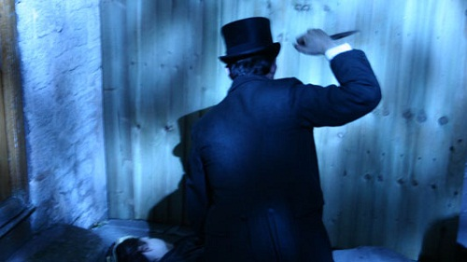

Slide 43
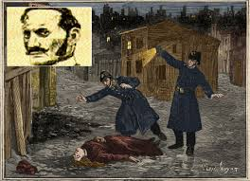
Aunque Kosmisnski fue ubicado en una de las escenas criminales por un testigo, no hubo evidencia necesaria para inculparle definitivamente. Scotland Yard lo tuvo en la mira hasta que fue ingresado en un psiquiátrico por ser un probable esquizofrénico paranoico con alucinaciones auditivas y propenso a masturbarse.
Kosminski no fue juzgado por sus atroces crímenes, pero ingreso al psiquiátrico en 1891 donde permaneció hasta el día de su muerte, en 1919.
¿Qué te parece?

Slide 44


Slide 45
Que tengas un buen día
Un fuerte abrazo
JOSE LUIS

Slide 46







¿Te ha gustado?
Puedes ver más entrando
Aquí
Además puedes recibir powerpoints en tu correo electrónico suscribiéndote aquí:

